Slide 1
MENO SPRECO ALIMENTARE,
PIU’ SOLIDARIETA’
Il progetto LIFE-Food.Waste.StandUp
Claudio Gradara
FederDistribuzione
Teramo, 18 luglio 2018
Notes:
LIFE – PROGETTO DELLA FILIERA ITALIANA
INDUSTRIA – Federalimentare
COMMERCIO – Federdistribuzione
CONSUMATORI – Unione dei consumatori
sotto la regia del Banco Alimentare
OBIETTIVO ⇨ RIDURRE le eccedenze, lo spreco del cibo a favore del recupero
Il sistema economico si dà delle regole etiche ⇨ Il ruolo della politica e della Pubblica Amministrazione è fondamentale
Si ringrazia la REGIONE PIEMENTE, sponsor della 21ª edizione del Festival CINEMAMBIENTE all’interno del quale tale evento si inserisce,
⇨ sinonimo di un’attenzione particolare alle tematiche legate alla tutela dell’ambiente e allo sviluppo di modelli produttivi ecosostenibili.

Slide 2
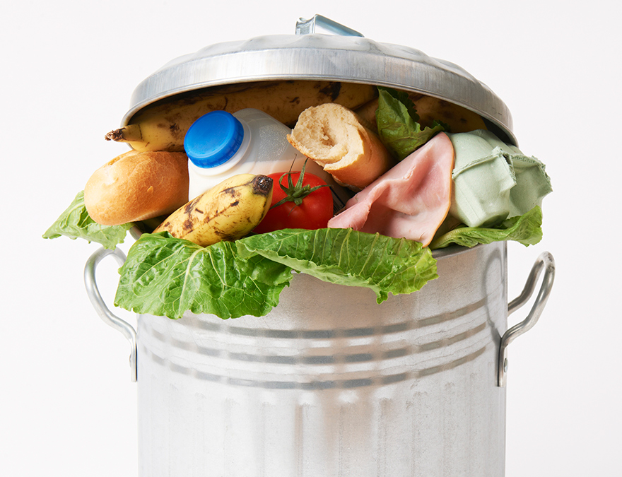
Lotta alle eccedenze
NEL MONDO
IN ITALIA
1,3 mld tons/anno
di cibo sprecato
1/3
della produzione
mondiale di cibo
in spazzatura
5,6 mio tons
di eccedenze alimentari annue
Lo spreco equivale a
12,6 mld €,
pari al 15,4%
dei consumi alimentari
(Dati FAO)
(Dati Politecnico di Milano)
2
Notes:
(Istat - 2016)
In Italia ci sono 1.619.000 famiglie in povertà assoluta e 2.734.000 famiglie in povertà relativa. Complessivamente il 17% del totale

Slide 3
Lotta alle eccedenze
Le eccedenze alimentari e i conseguenti sprechi
possono avvenire a diversi livelli lungo la catena
che vanno dalla produzione alla distribuzione al consumo finale
Costi ambientali
Costi
sociali
Costi economici
3

Slide 4
Lotta alle eccedenze
IN ITALIA
Eccedenze alimentari
Anno 2015
Donazioni per
alimentazione umana
000 tons %
Totale 5.590 100,0%
Primario 2.045 36,6%
Trasformazione 175 3,1%
Distribuzione 755 13,5%
Ristorazione 210 3,8%
Consumo 2.405 43,0%
480.000 tons ⇨ 8,6%
IL RESTO
E’ SPRECO !
Un percorso di lenta
presa di coscienza
vs 2012
Totale eccedenze - 6,8%
TOTALE DONAZIONI + 6,4%
Spreco - 7,9%
4

Slide 5
Il progetto LIFE-Food.Waste.StandUp
Identity card
Il progetto LIFE-Food.Waste.StandUp è co-finanziato dalla Commissione Europea nell'ambito del programma per l’ambiente e l’azione per il clima (LIFE 2014-2020)
Tema: Prevenzione e riduzione dello spreco alimentare e recupero delle eccedenze.
Partner - Federalimentare (capofila) - Federdistribuzione - Fondazione Banco Alimentare Onlus
- Unione Nazionale Consumatori
Obiettivi Sensibilizzazione in materia di prevenzione degli sprechi alimentari e gestione delle eccedenze lungo la filiera, al fine di aumentare il loro recupero attraverso donazioni.
Strategia Realizzazione di una intensa campagna di comunicazione e informazione diffusa su tutto il territorio nazionale tagliata sui tre target individuati (imprese agro alimentari, della distribuzione e consumatori) e supportata dall’esperienza della FBAO
16 novembre 2016
Presentazione del progetto al MIPAAF, con la presenza del Ministro Maurizio Martina e
dell’On. Maria Chiara Gadda
Inizio
7 luglio 2016
Fine
30 giugno 2019
5

Slide 6
La legge Gadda
Un pilastro per il successo di LIFE
Creazione di un contesto favorevole
Porta il tema all’attenzione generale (vera eredità di Expo)
Fa ordine tra molte leggi pregresse
Semplifica
Affronta il tema su un terreno ampio: campagne comunicazione, scuole, mense, ospedali, aziende, comunità, fondo per progetti innovativi
Incentiva alla riduzione tasse rifiuti. Apre la strada a collaborazioni virtuose con le amministrazioni locali
6

Slide 7
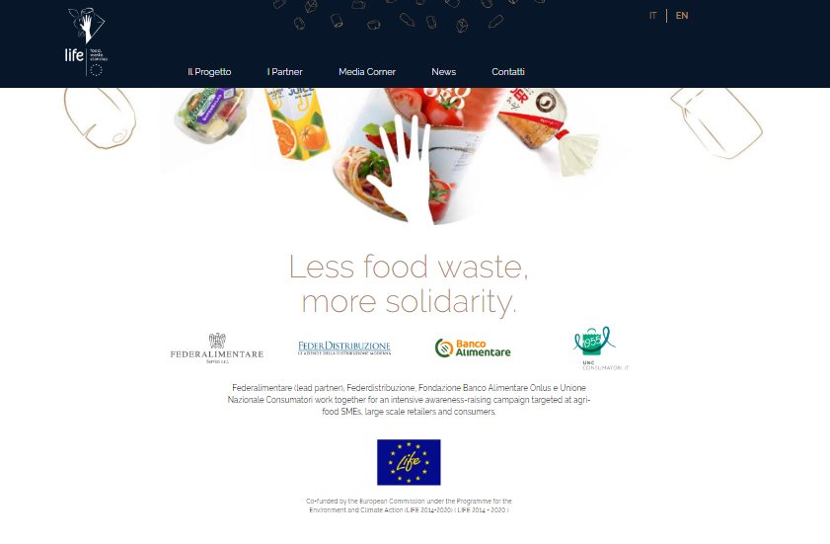
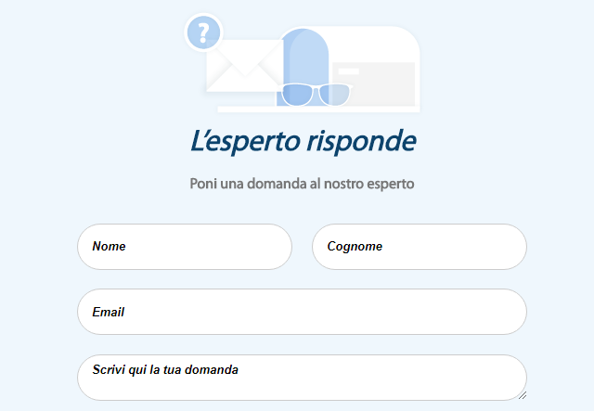
La campagna informativa (da gennaio 2017)
Strategie mirate e strumenti ad hoc
per raggiungere i target nel miglior modo possibile
Strumenti di
comunicazione tradizionale
(Articoli, newletter, brochure, …)
Strumenti di
comunicazione interattiva
(Digitale, social, …)
Piattaforma web
Esperto on line
Meeting di discussione trasversale
interdisciplinare
Concorso per la migliore
idea di prevenzione
dei rifiuti alimentari
7

Slide 8
La campagna informativa (da gennaio 2017)
Strategie mirate e strumenti ad hoc
per raggiungere i target nel miglior modo possibile
Momenti di comunicazione congiunta
UNC
24 novembre 2017
Campagna congiunta
17/18 gennaio 2018
FederDistribuzione
30 novembre 2017
Campagna congiunta
5 febbraio 2018
Federalimentare
8 maggio 2018
8

Slide 9
Il progetto LIFE e FederDistribuzione
Sensibilizzare le imprese della distribuzione,
i loro dipendenti e le istituzioni locali
Diffondere la cultura della prevenzione degli sprechi alimentari e delle donazioni
attraverso una gestione delle risorse dal punto di vista economico, sociale ed ambientale improntata a criteri di sostenibilità
Sensibilizzazione delle imprese
Coinvolgimento, insieme ai partner, delle realtà territoriali
Linee guida tecniche, cui si affianca un kit anti spreco per i dipendenti, al fine di coinvolgere anche i collaboratori
“Roadshow”
nelle Regioni italiane
9

Slide 10
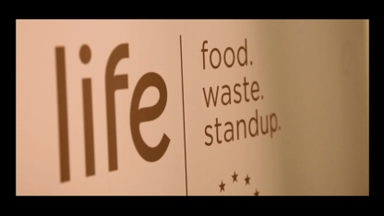
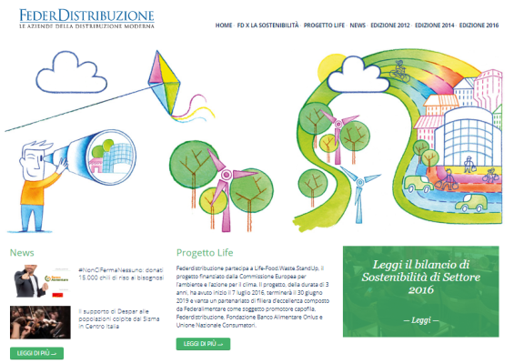
Il progetto LIFE e FederDistribuzione
Sensibilizzare le imprese della distribuzione,
i loro dipendenti e le istituzioni locali
Uno “storytelling video”
Un radio-clip
Più episodi
per raccontare
l’avventura di LIFE
Trasmesso
nei punti vendita
per narrare il progetto
Un sito dedicato
ai temi della Responsabilità Sociale d’Impresa
e della sostenibilità
10

Slide 11
Il Roadshow nelle regioni
Comunicare, informare, sensibilizzare sulla lotta allo spreco e sulle donazioni, coinvolgendo Regione, Comuni, aziende della produzione e della distribuzione, onlus, università, enti di ricerca ecc.
Condividere best practices, raccogliere idee, scoprire modi innovativi per ridurre lo spreco
Stimolare all’attivazione di progetti concreti sul territorio, dando attuazione alla legge 166/2017, anche attraverso la sottoscrizione di un Protocollo d’intesa
11

Slide 12
Il protocollo d’intesa
Sottoscrittori
Regione Abruzzo
Partner LIFE (Federalimentare, Federdistribuzione, Unione
Nazionale Consumatori, Fondazione Banco Alimentare Onlus)
Durata
2 anni (eventualmente rinnovabile)
Finalità e attività
Realizzare attività finalizzate a massimizzare l’avvio a donazione delle eccedenze alimentari e la riduzione dei rifiuti
Promuovere forme di sostegno a persone indigenti ⇨ donazioni
Promuovere la conseguente riduzione dei rifiuti e i loro costi di smaltimento
Proporre forme premiali (tra cui la riduzione della tassa rifiuti) per i soggetti che donano
Comunicare i risultati di best practices che ne derivano
Diffondere la cultura della lotta allo spreco
12

Slide 13
Un partenariato d’eccellenza
FederDistribuzione
Federalimentare
Aumentare la consapevolezza sullo spreco alimentare e sull’aumento
delle donazioni presso le imprese dell’industria alimentare
Fondazione Banco Alimentare Onlus
Unione Nazionale Consumatori
Il valore aggiunto, con un ruolo
trasversale di supporto per tutti i partner nell’incoraggiare una gestione alimentare responsabile e il recupero delle eccedenze a fini di solidarietà sociale
Educare e informare i consumatori
per un comportamento responsabile che porti alla riduzione dello spreco
13

Slide 14
Grazie
per l’attenzione!
www.federdistribuzione.it – @Federdis

